Slide 1
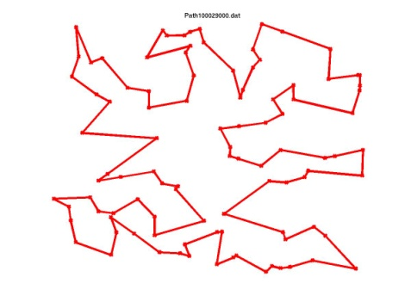
Evolutionsstrategie / Genetischer Algorithmus
Evolutionsstrategien (kontinuierliche Parameter)
Genetische Algorithmen (diskrete Parameter in kombinatorischen Problemen)
Dr. Markus Olhofer
markus.olhofer(at)honda-ri.de

Slide 2
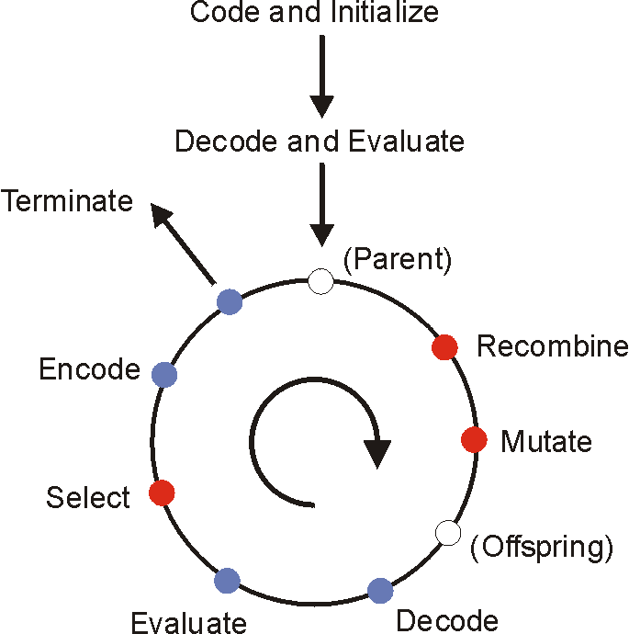
Evolutionäre Algorithmen
Evolutionäre Algorithmen
Evolutionsstrategien
Genetische Algorithmen
Genetische Programmierung
Evolutionäre Programmierung
Algorithmus:
t = 0
Initialisiere
Do
Reproduktion
Rekombination Mutation
Dekodierung
Evaluierung
Selektion
t := t + 1
Until stop

Slide 3
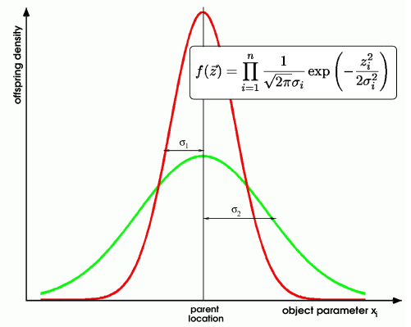
Evolutionsstrategie (ES): Hintergrund
Makroskopisches Modell
Fokussierung auf die Phänotypebene: Verhalten ist Gegenstand der Selektion
Komponenten des Lösungsvektors sind phänotypische Verhaltensmerkmale
Annahme: Wie auch immer der genetische Unterbau realisiert ist, die resultierende phänotypische Änderung ist Gauß-verteilt
Mutation ist der primäre Variationsoperator
c = id _{R}
g₁(t) ∈ R^{n} - x(t) := g₁(t) (Objektvariable)
r = kontinuierliche Rekombination, z.B.
s = deterministische Selektion (μ , λ) und (μ + λ) Selektion
m = Mutation durch Addition normalverteilter Zufallszahlen
Erweiterung mit multi-Rekombination und begrenzte Lebenszeit: (μ, λ, κ, δ) μ = δ „center of mass“ Rekombination

Slide 4
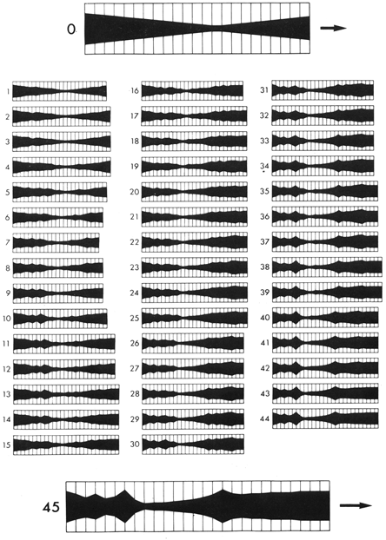
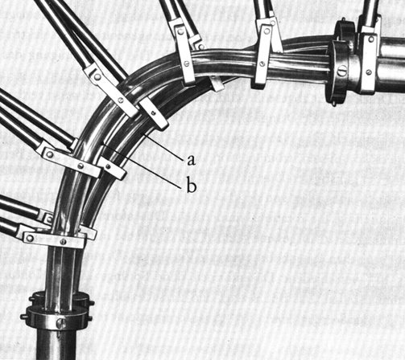
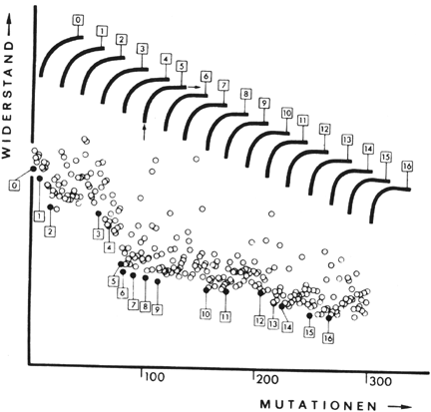
Evolutionsstrategie: Historie (Rechenberg, Bienert, Schwefel, 1965)
Evolutionäre Optimierung von fluid-mechanischem Design
zunächst ein Elter und einen Nachkommen (1+1) Strategie
nur Mutation als Veränderung, anfangs binomial verteilt später normal verteilte Zufallszahlen
erste theoretische Analyse des Optimierungsprozesses für einfache Qualitätslandschaften Korridormodell und Kugelmodell Rechenbergs 1/5 Regel: der Quotient aus erfolgreichen und erfolglosen Mutanten sollte 1:5 sein
Evolutionäre Optimierung einer 2-Phasen Überschalldüse (Schwefel et al. 1968)
Evolutionäre Optimierung einer 90° Grad Schlauchbiegung (Rechenberg et al. 1966)

Slide 5
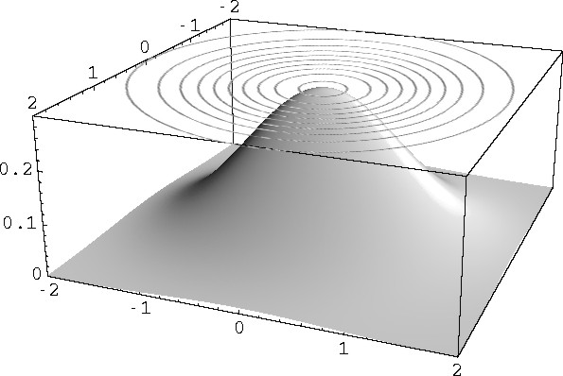
Mutationsweite
Wahrscheinlichkeit für die Erzeugung eines Nachkommens
Eltern
σ
Eltern
x₂
σ₁
Wk. für Nachkomme
σ₂
Parameter 2
σ1 > σ2
Parameter 1
x₁
die Varianzen σ² (Strategieparameter) beeinflussen die Mutationstärke (Schrittweite), d.h. die Veränderung die zu den Objektparametern addiert wird
die optimale Größe der Varianzen ist von der lokalen Topologie des Suchraumes und vom Zustand der Population abhängig

Slide 6
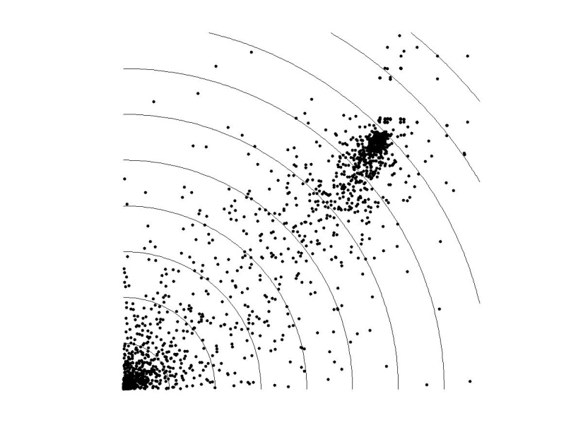
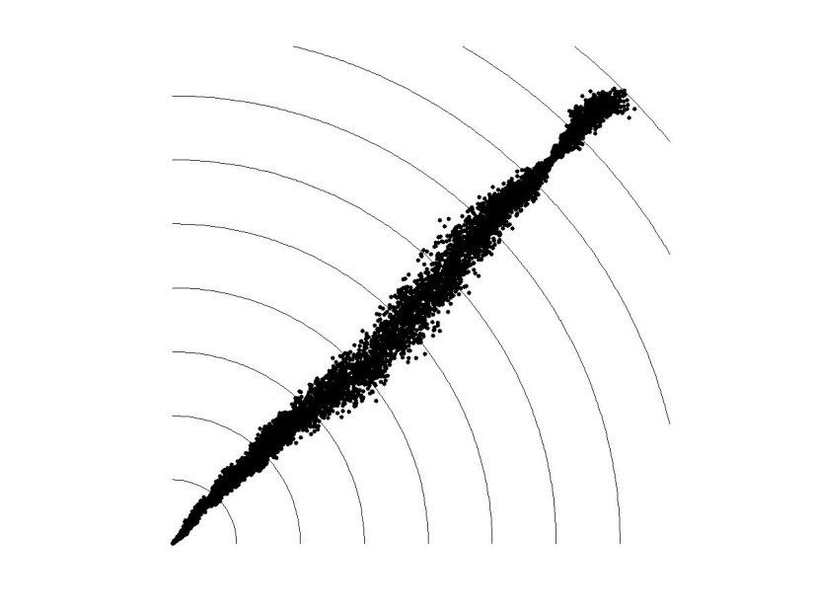

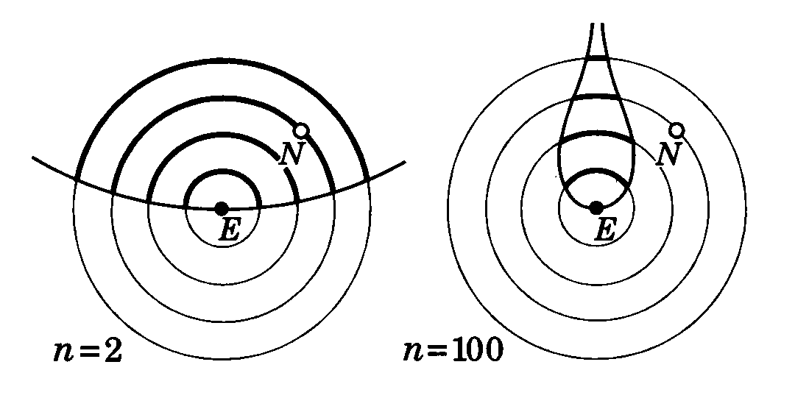
Schrittweitenanpassung
N = 2
N = 100
Parameter 2
Parameter 2
Parameter 1
Parameter 1
Erfolgswahrscheinlichkeit
aus: Ingo Rechenberg, Evolutionsstrategie '94, Frommann-Holzboog , Stuttgart 1994 / ISBN 3-7728-1642-8

Slide 7
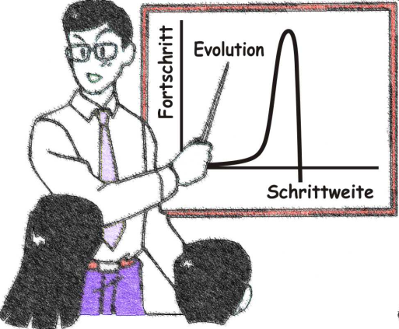
Anpassung der Mutationsstärke
Anpassung der Schrittweite:
Optimale Mutationsweite -> Maximaler Fortschritt
Anpassung der Mutationsstärke ein Optimierungsproblem
1/5 - Erfolgsregel
basiert auf der Analyse der Fortschrittsgeschwindigkeit für das Korridormodell und Kugelmodell.
maximaler Fortschritt, wenn 1/5 der Nachkommen besser sind
Algorithmus
bestimmen wie viele Nachkommen besser als die Eltern sind
vergrößern / verkleinern der Schrittweite je nach Ergebnis
Ingo Rechenberg, Eine bionische Welt im Jahr 2099

Slide 8
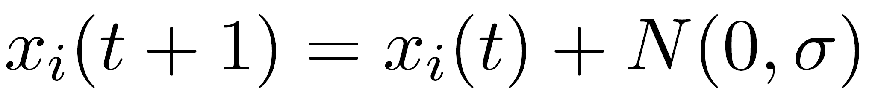
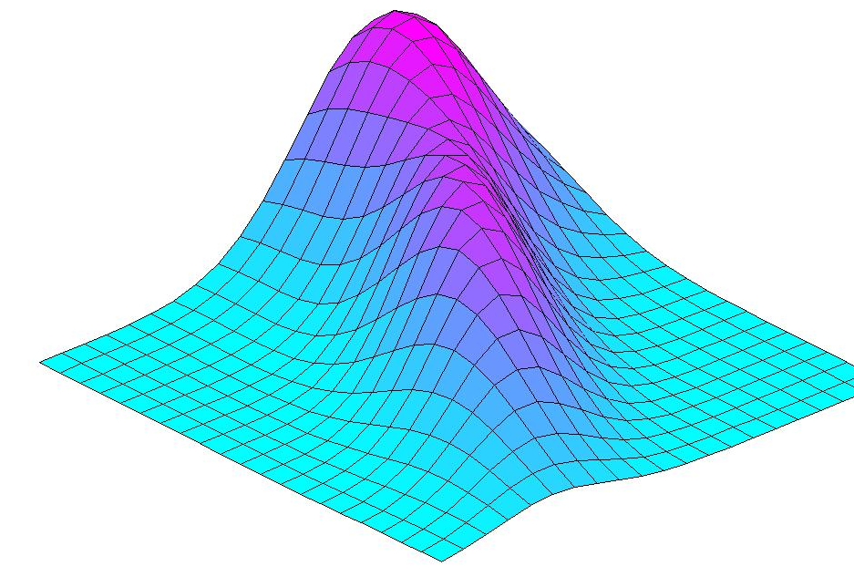
Selbstadaptation der Mutationsweite
mutative Selbstadaptation
die Mutationsweiten σ_{i}² werden selbst Gegenstand der evolutionären Optimierung
Mutationsoperator:
Schrittweite
Nachkomme
Eltern
zufällige Mutation
„Waren die Objektparameter gut, so war auch die Schrittweite gut die zu ihrer Erzeugung genutzt wurde! - (im Mittel)“

Slide 9
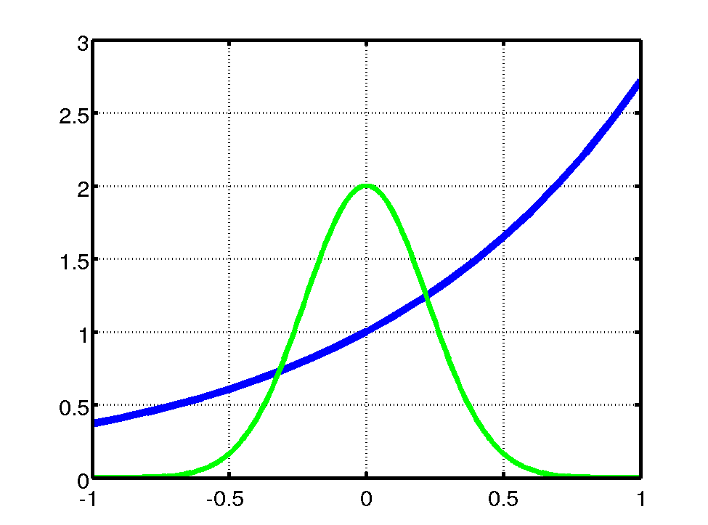
mutative Selbstadaptation
Chromosom:
Objekt- parameter
Strategie- parameter
Idee: Für die Adaptation des Strategieparameters wird der gleiche Prozeß genutzt wie bei der Optimierung der Objektparameter x_{i}.
Anpassung der Schrittweite
Anpassung der Objektparameter

Slide 10
Individuelle Schrittweiten
Jede Variable hat eine eigene Schrittweite
Chromosome:
x_{i}
σ_{i}
Parameter 2
σ₂
σ₁
Parameter 1
Standard Werte:
globale
Anpassung
lokale
Anpassung

Slide 11
mutative Schrittweitensteuerung
pseudoCode
t = 0
Initialisiere Objektparameter der Eltern Population
Initialisiere Strategieparameter der Eltern Population
do // alle Generationen
für alle Nachkommen
wähle Eltern
Rekombination Objektparameter
Rekombination Strategieparameter
Mutation der Objektparameter
Mutation der Strategieparameter
Evaluieren
end
Selektion (neue Elternpopulation)
t := t + 1
Until stop

Slide 12
Source

Slide 13
Kugelmodell

Slide 14
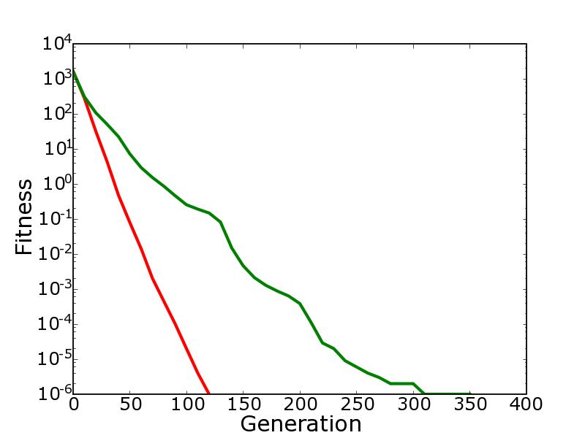
Kugelmodell
Kugelfunktion
globale Schrittweite
individuelle Schrittweite

Slide 15
skalierte Kugelmodell

Slide 16
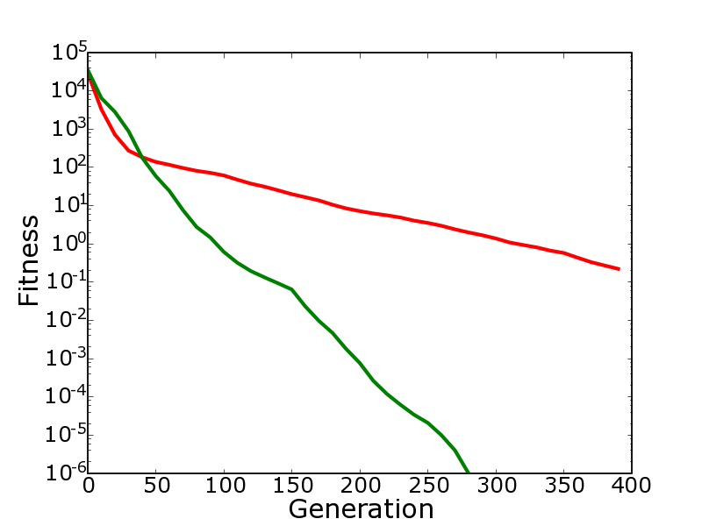
skaliertes Kugelmodell
globale Schrittweite
individuelle Schrittweite
schnelle „grobe“ Anpassung bei globaler Schrittweite
besser in den ersten Generationen
schlechter in der Nähe des Optimums

Slide 17
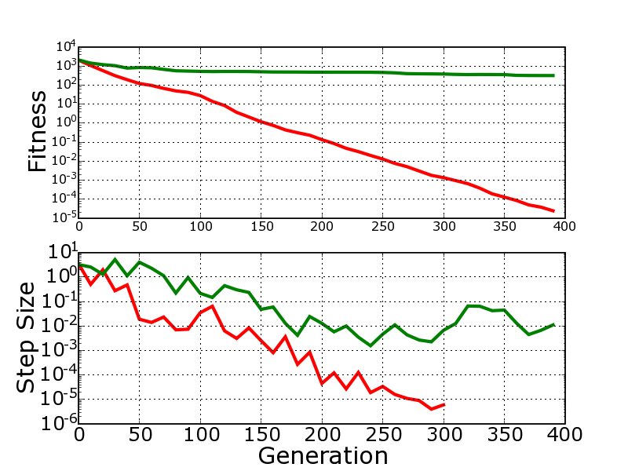
Beispiel – individuelle Schrittweiten
kleine Populationen ES(1,10)
individuelle Schrittweite
globale Schrittweite
Schrittweite

Slide 18
Probleme
Prinzip der mutativen Schrittweitenanpassung
Koppelung von Strategieparameter an das Individuum
Selektionsdruck zu optimaler Schrittweite
Bei großen Schrittweiten kann die tatsächlich realisierte Schrittweite sehr klein sein
Würde ein solches Individuum selektiert, wird eine große Schrittweite vererbt, obwohl eine Mutation durch eine kleine Schrittweite realisiert wurde.
Probleme durch stochastische Fluktuationen der Schrittweite verstärkt durch:
kleine Populationen
hohe Anzahl an Strategieparametern (individuelle mutative Anpassung)

Slide 19
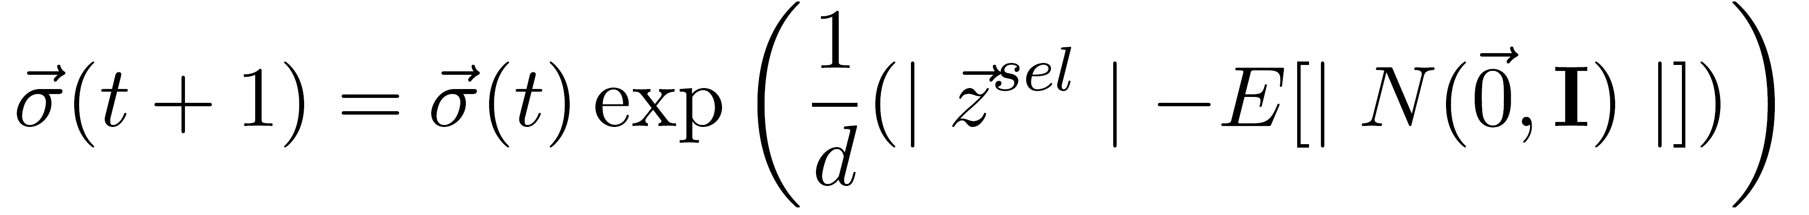
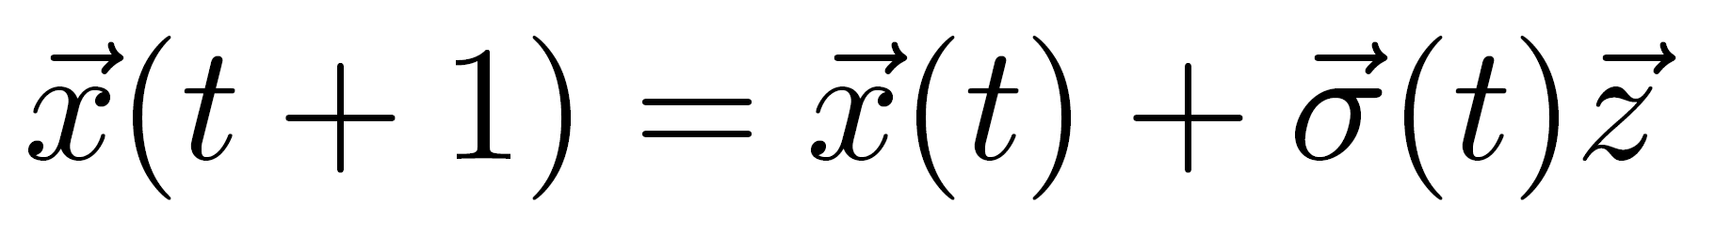
Derandomisierte Verfahren
Anpassung der Schrittweite aufgrund der realisierten Schrittweite
Dämpfungsfaktor der Adaptation
erwartete Stärke der Mutation
realisierte Mutation des selektierten Individuums
Dämpfung

Slide 20
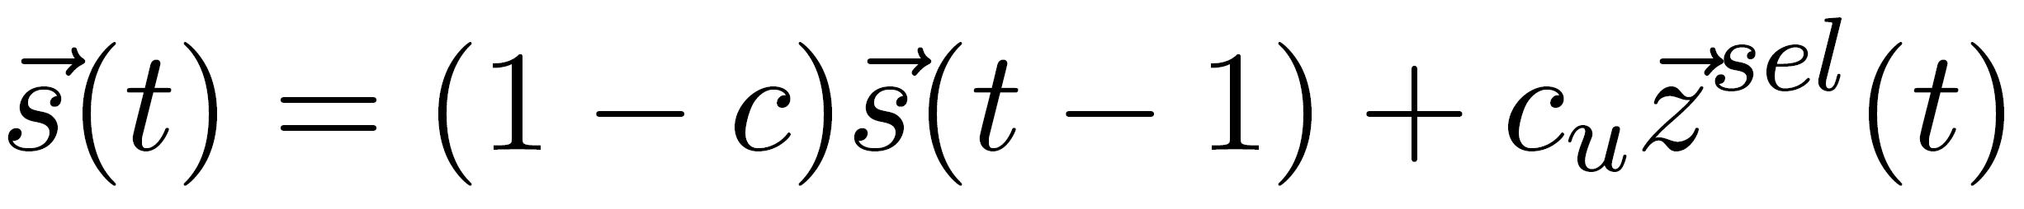
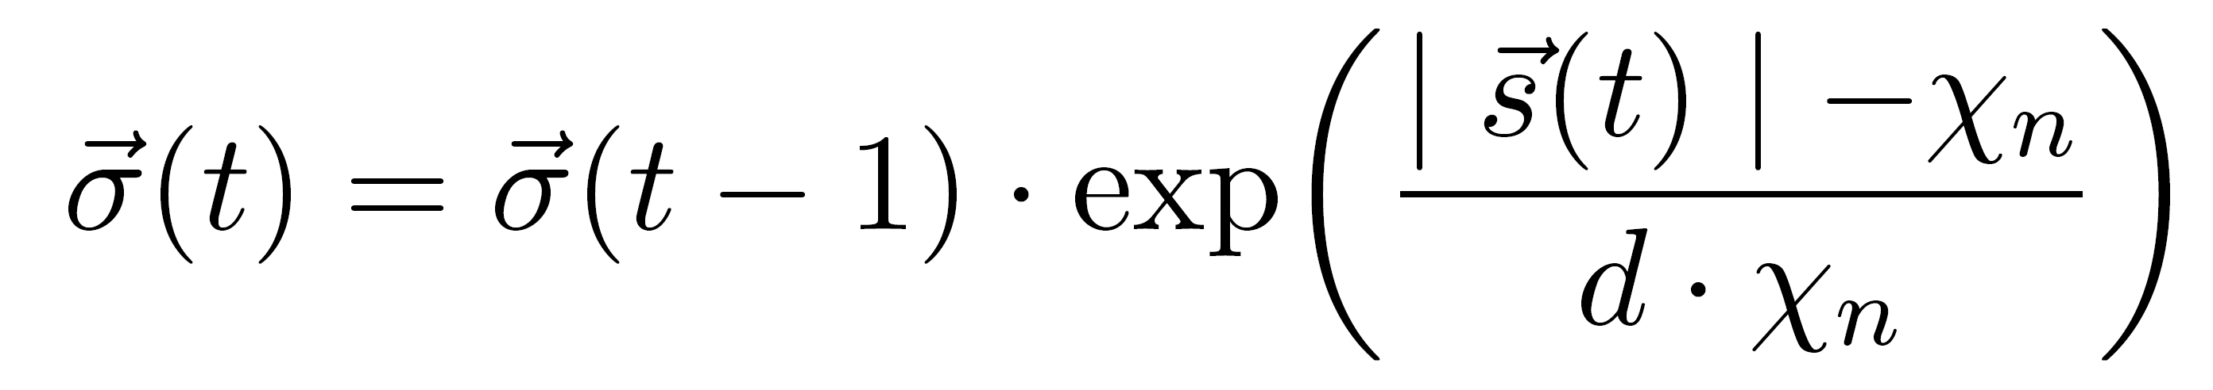
Kumulation der Schrittweiten
Nutzung der Informationen aus vorhergehenden Generationen
Pfad der Evolution:
Anpassung der Schrittweite:
Evolutionspfad

Slide 21
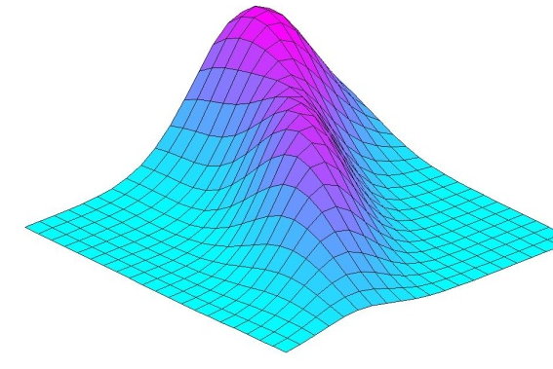
Richtung der Mutation
globale Schrittweite
individuelle Schrittweite
Kovarianzmatrix
σ
σ₁
Parameter 2
Parameter 2
Parameter 2
σ₂
σ₁
σ₂
Parameter 1
Parameter 1
Parameter 1
1 Parameter
n Parameter
∼n² / 2 Parameter
Wahrscheinlichkeit für die Erzeugung eines Nachkommen

Slide 22
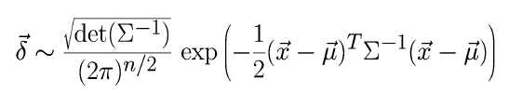
Selbstadaptation: „Derandomisierung“ und Kovarianzmatrix
eine (de-randomisierte) Zufallszahl für die Anpassung der Objekt- und Strategieparameter; die tatsächliche Schrittweite im Parameterraum wird zur Anpassung der Strategieparameter genutzt
wenn die Mutation stärker als erwartet E( | N(0,1) | ) aber erfolgreich war, wird die Varianz erhöht und umgekehrt
kumulative Schrittweitenadaptation; der Evolutionsweg (Gedächtnis) wird bei der Adaptation genutzt Analogie: Ensemble vs. Zeitmittel
t-1
t
gewichteter Evolutionsweg
t-2
die Kovarianzmatrix der gaußschen Wahrscheinlichkeitsdichtefunktion wird an die lokale Topologie des Suchraumes angepaßt
da Σ⁻¹ positiv definit sein muss mit det(Σ⁻¹)>0, sind die verschiedenen Matrixelemente nicht unabhängig und die detaillierte Vorgehensweise bei der Adaptation etwas komplizierter

Slide 23
Ackley‘s Testfunktion

Slide 24
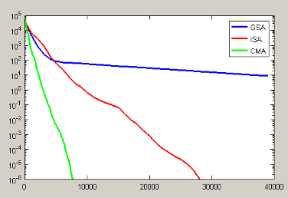
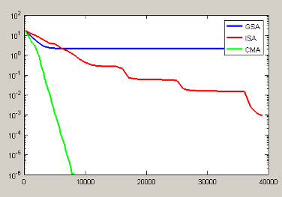
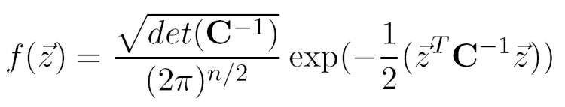
CMA
skaliertes Kugelmodell
Kovarianzmatrix-Adaptation
Eigenschaften:
derandomisiert
Dämpfung der Schrittweitenadaptation
Anpassung der Kovarianzmatrix basierend auf dem Pfad der Evolution
(n² + n)/2 freie Parameter
zusätzl. globale Schrittweite
Mutation
Ackley Funktion
Bestimmung der „selektierten“ Mutation
Berechnung des Pfades
Anpassung einer globalen Schrittweite
Anpassen der Kovarianzmatrix
Anpassen der Objektparameter
korrelierte Mutationen

Slide 25
Zusammenfassung
Evolutionsstrategien zur Optimierung kontinuierlicher Parameter
Schrittweitenanpassung
globale mutative Schrittweitenanpassung
einfacher Algorithmus zur Anpassung einer Schrittweite
individuelle mutative Schrittweitenanpassung
Probleme bei mutativer Anpassung durch hohe Anzahl von Parametern (große Populationen nötig)
CMA Strategie (Covarianz Matrix Adaptation)
„Derandomisierte“ Anpassung der Schrittweiten
Kummulation der Richtungen
korrelierte Mutationen

Slide 26
Teil II
Genetic Algorithm

Slide 27


Genetische Algorithmen (GA):
Hintergrund und Historie (Holland, 1967)
Mikroskopische Modell: Populationsgenetik
Fokussierung auf den Genotyp Level: Gene sind Gegenstand der Selektion
Schema Processing and the K-Armed Bandit
Kanonischer Genetischer Algorithmus
Adaptation an eine gegebene Umwelt
Adaptation ist eine Suchtrajektorie durch einen Zustandsraum mgl. Lösungen
genetische Codierung (String, Alphabet, z.B. binär)
Veränderungen auf dem Genotyplevel
Crossover und Inversion
Punkt-Mutation (sekundär)
Aufgabe: Beste Strategie für das Ziehen von n-Zufallsvariablen, die
einen definierten aber
unbekannten Mittelwert und
eine unbekannte Varianz haben
Crossover
proportionale Selektion
die Wahrscheinlichkeit Nachkommen zu erzeugen ist proportional zur Fitness
Problem: Fitness muss immer positiv sein

Slide 28

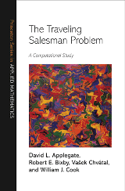
Das Travelling Salesman Problem
Gesucht:
Route zwischen n Städten, die jede Stadt genau einmal besucht
NP-vollständig
unwahrscheinlich effiziente Algorithmen zur Lösung dieses Problems zu finden
Der „primitive“ Algorithmus, der einfach alle Möglichkeiten durchprobiert hat eine Komplexität von o(n!)
häufig „völlig ausreichend“ eine „gute“ Lösung zu finden

Slide 29
Repräsentation/Kodierung
Binärstrings:
1
0
0
1
0
1
0
1
0
1
0
1
Stadt 1
Stadt 2
Mutation
1
0
0
1
0
1
0
1
0
0
0
1
Stadt 1
?
5
Bei Mutation und Rekombination entstehen ungültige Lösungen
Stärke der Mutation abhängig vom der Position
4
6
2
7
3
1

Slide 30
Pfad Repräsentation
Reihenfolge der Elemente in einer Liste wird als Weg interpretiert
5
Beispiel:
4
Genotyp:
(3 4 7 6 1 2 5)
6
2
7
Tour 3-4-7-6-1-2-5
3
1
5
Mutation
4
6
(3 4 7 6 1 2 5)
2
7
(3 4 7 3 1 2 5)
1
3
Crossover
5
4
(3 4 7 6 1 2 5)
(3 4 7 6 5 6 7)
6
2
7
(1 2 3 4 5 6 7)
(1 2 3 4 1 2 5)
1
3

Slide 31
Pfad Repräsentation
Reihenfolge der Elemente in einer Liste wird als Weg interpretiert
5
Beispiel:
4
Genotyp:
(3 4 7 6 1 2 5)
6
2
7
Tour 3-4-7-6-1-2-5
3
1
Problemangepaßte Operatoren:
Zufälliges Einfügen Displacement / Insertion
(3 4 7 6 1 2 5)
(3 4 6 1 2 7 5)
Zufälliges Vertauschen Reciprocal Exchange
(3 4 7 6 1 2 5)
(3 4 2 6 1 7 5)
Inversion
(3 4 |7 6 1| 2 5)
(3 4 1 6 7 2 5)

Slide 32
Partially Matched Crossover (PMX)
Idee:
Teiltour aus einem Elternteil übernommen
versuchen die Reihenfolge und Position möglichst vieler Städte aus dem anderen Elternteil zu erhalten
Algorithmus
p1 = (1 4 |6 7 5 3| 2)
p2 = (5 2 |7 6 4 3| 1)
zwei zufällige Crossoverpunkte wählen
Werte zwischen den Punkten vertauschen
Städte links und rechts der Crossoverpunkte wieder an ihrer Originalposition einfügen, sofern sie die Gültigkeit der Darstellung nicht verletzen
Sollte dies aber der Fall sein: statt dessen den Wert einfügen, der vor der Crossover Operation an der Stelle stand, an der nun der gleiche Wert steht wie der, der eingetragen werden soll.
o1 = (x x |7 6 4 3| x)
o2 = (x x |6 7 5 3| x)
o1 = (1 x |7 6 4 3| 2)
o2 = (x 2 |6 7 5 3| 1)
o1 = (1 5 7 6 4 3 2)
o2 = (4 2 6 7 5 3 1)

Slide 33
Ordinal Representation
Kodierung durch Liste natürlicher Zahlen
Das Chromosom repräsentiert eine Tour unter Zunahme einer sortierten Referenzliste C
C= (1 2 3 4 5 6 7)
(2 3 1 4 1 2 1) (Genotyp)
Tour 2-4-1-7-3-6-5.
Nehme das zweite Element in C als ersten Wegpunkt und lösche es aus C
(Die letzte Zahl ist immer 1, da C zu diesem Zeitpunkt nur noch 1 Element enthält.)

Slide 34
Ordinal Representation
Vorteil:
klassische Crossover funktioniert!
keine ungültigen Routen
Beispiel für n=7:
p1 = (2 3 1 | 4 1 2 1) und
p2 = (6 4 5 | 2 3 1 1)
2-4-1-7-3-6-5
C= (1 2 3 4 5 6 7)
6-4-7-2-5-1-3
o1 = (2 3 1 2 3 1 1)
o2 = (6 4 5 4 1 2 1)
2-4-1-5-7-3-6
6-4-7-5-1-3-2
Nachteil: Teil-Weg linksseitig des Crossover Punktes wird nicht verändert.
Die rechte Seite wird stark verändert.
Mutation ist möglich, indem z.B. einzelne Werte im Rahmen des für ihre Position gültigen Wertebereiches verändert werden.

Slide 35
Qualitätsfunktion
M_{ij} : Distanz von Stadt i zu Stadt j
M_{ii} = 0 für alle i
M symmetrisch wenn Weg nicht richtungsabhängig
Qualitätsfunktion:

Slide 36
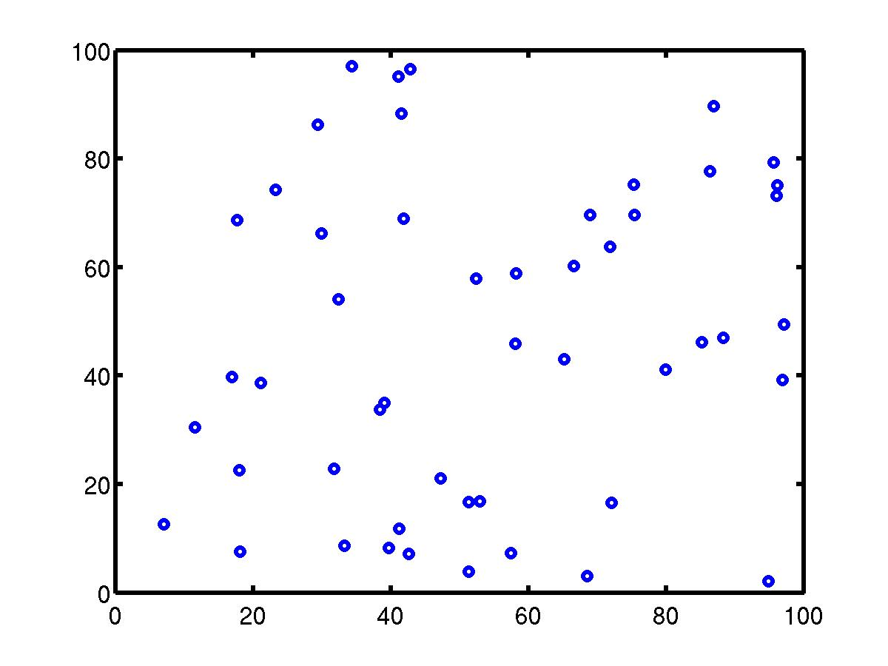
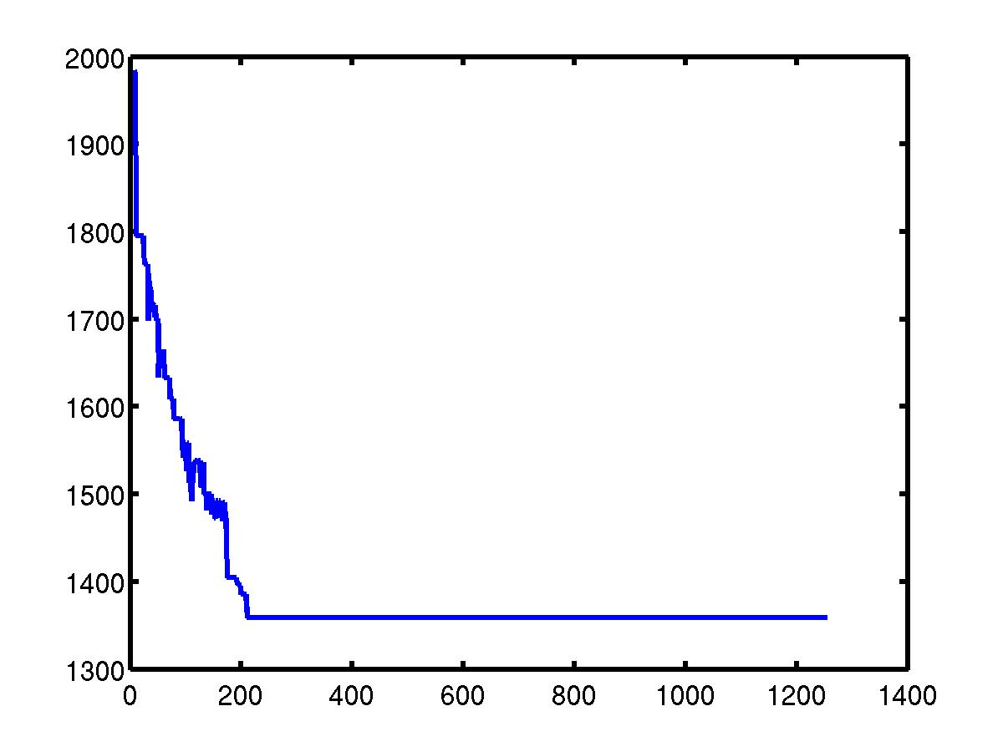
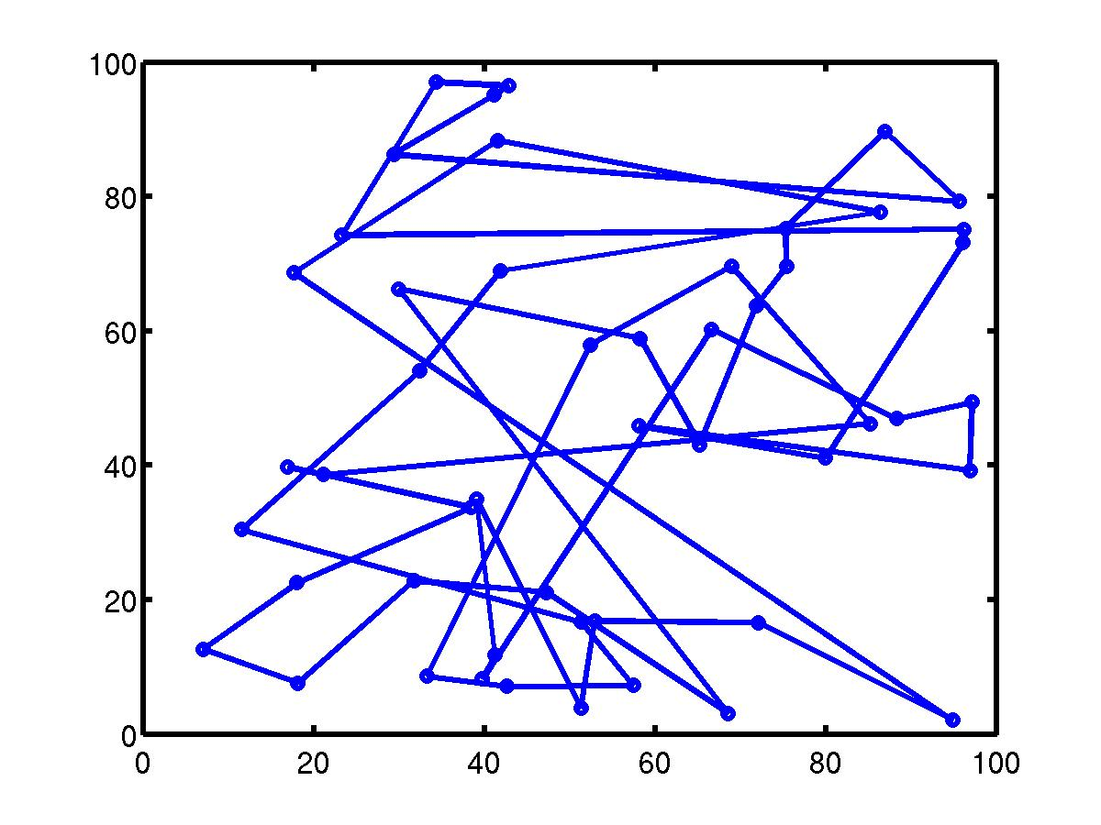
Ergebnis
Städte
Population: 200- Individuen
Operator: PMX Crossover
Wk Crossover: 0.1
Resultat
Fitness

Slide 37
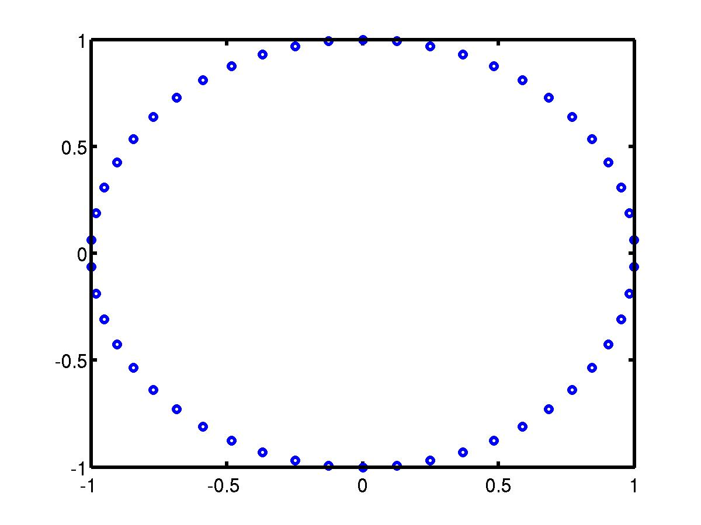
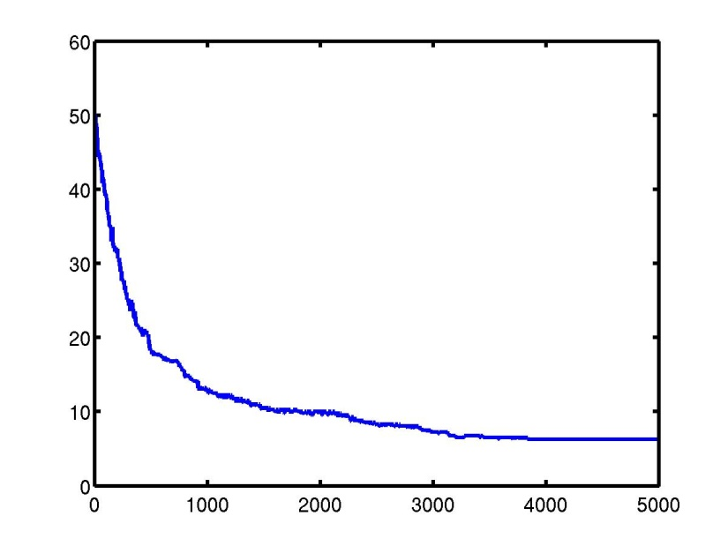
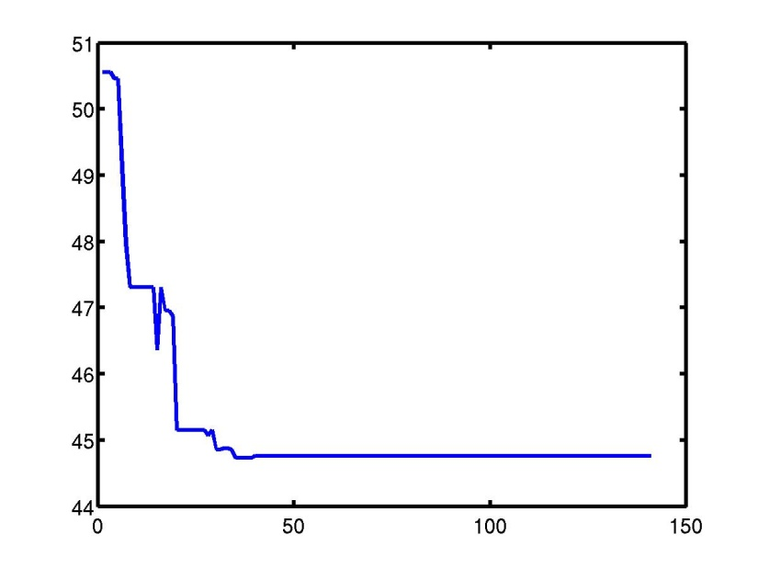
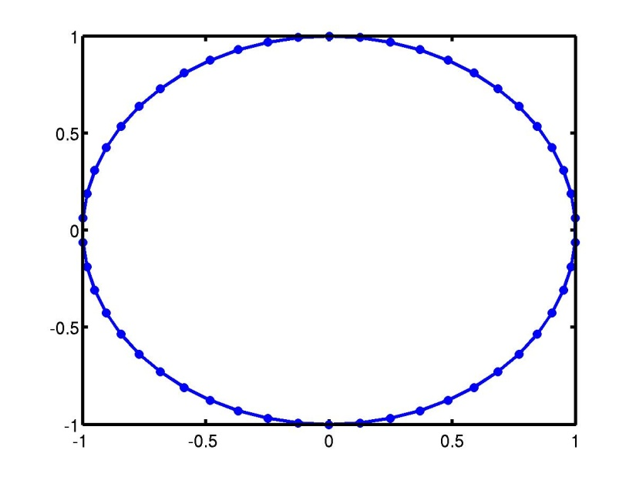
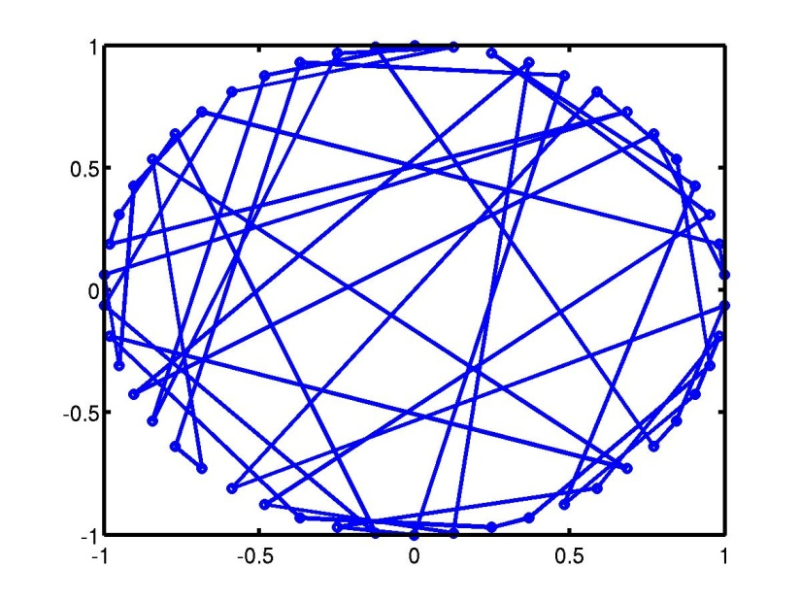
Testfunktion
Städte
Inversion
PMX

Slide 38
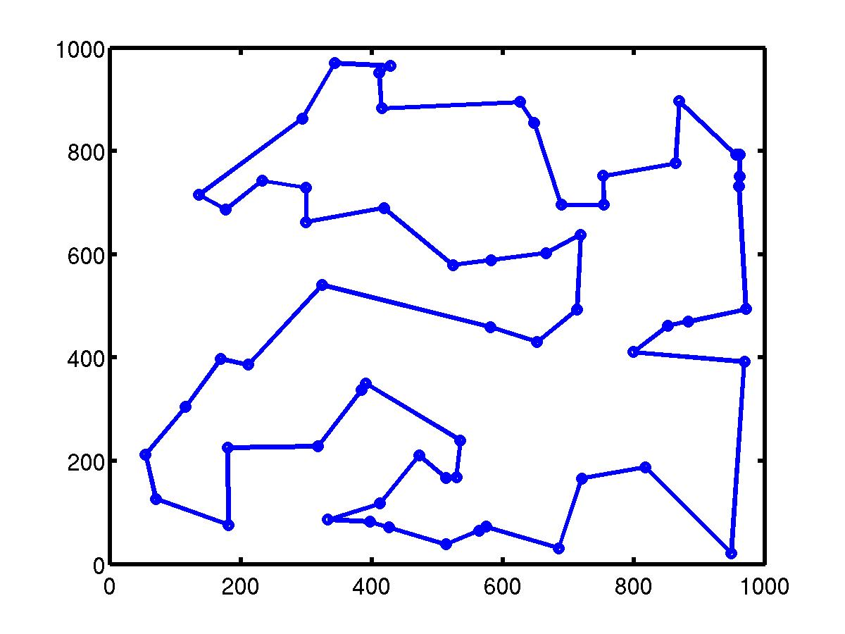
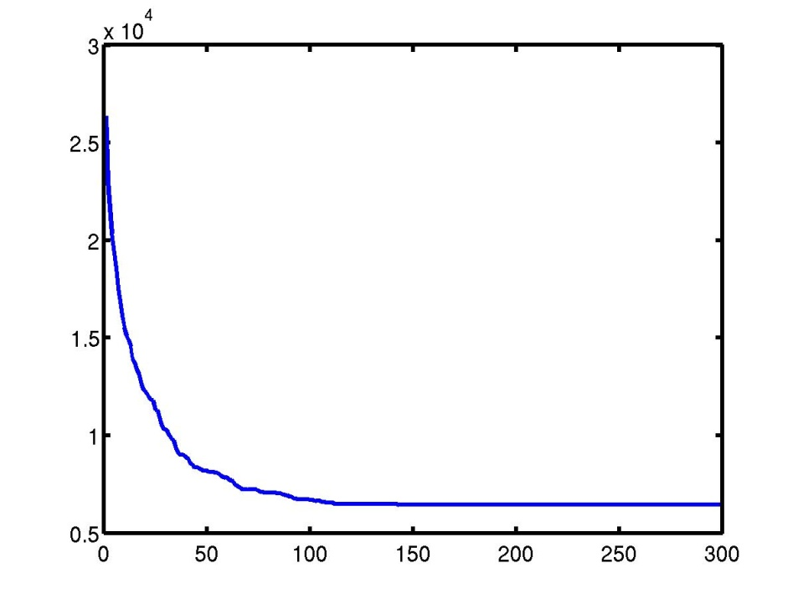
Optimierung 60 Städte
movie deleted

Slide 39
Zusammenfassung
Problemangepaßte Kodierung
Binärstrings
diskrete Parameter
kontinuierliche Parameter
Kodierung (Genotyp – Phänotyp Abbildung) und Operatoren
Erzeugen den Suchraum
Beeinflussen den Optimierungsprozess
Operatoren
Cross-over: Erhalten von Informationen aus allen Eltern
Mutation: kleine Variationen um Informationen des Individuums zu erhalten
Verbesserung der Lösung kann auch bei ungünstiger Kodierung erzielt werden – aber: Konvergenz zu suboptimalen Lösungen (lokale Optima)
Testfunktionen

Slide 40
Selektion I
Deterministische Selektion
Selektionsdruck ~ λ / μ
(μ , λ) Selektion: die Eltern werden nur aus den Nachkommen selektiert, lokale Minima können einfacher überwunden werden, gute Lösungen können vergessen werden
(μ + λ) Selektion: Eltern der nächsten Generation werden aus der Nachkommen und der Elternpopulation (t-1) ausgewählt
Elitist: der (die) besten Nachkommen werden behalten (mit bzw. ohne weitere Reproduktion)
Stochastische Selektion
Selektionsdruck ist über die take-over time definiert
Rouletterad Selektion (RS): Simulation eines gewichteten Roulettrades, Gewichtung ist eine Funktion der Fitneß der einzelnen Individuen
proportionale Selektion: Skalierung ist notwendig um einen hinreichenden Selektionsdruck aufrechtzuerhalten RS
Ranking: jedes Individuum erhält eine Selektionswahrscheinlichkeit die nur eine Funktion des Ranges des Individuums ist (Reihenfolge gemäß Fitneßwerte) RS
q-tournament Selektion: das beste Individuum aus einer zufällig gewählten Gruppe von q Individuen wird selektiert, der Prozeß wird n-mal wiederholt (n – Populationsgröße)
EP-style tournament: alle Elter und Nachkommen werden mit einer zufälligen q-Gruppe verglichen. Alle gewonnenen Vergleiche werden aufsummiert, die Individuen mit dem höchsten Gewinn werden selektiert

Slide 41
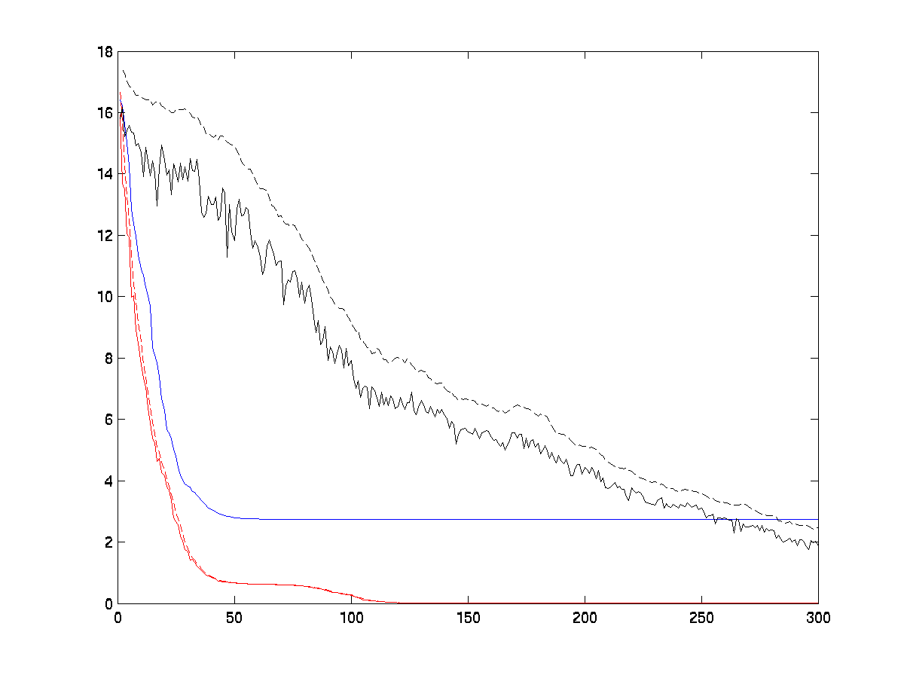
Selektion II
Trade-off zwischen Exploration und Exploitation
hoher Selektionsdruck (Exploitation): + schnelle Qualitätssteigerung, fortschreiten entlang der Gradientenlinie – mangelnde Diversität in der Population schwierig lokalen Minima zu entkommen
niedriger Selektionsdruck (Exploration): + hohe Diversität, globale Optimierung – Zerfliessen der Information, Zufallssuche
Einfluss der Mutationstärke und der Selbstadaptation beachten
Evolutionsstrategie mit mutativer Selbstadaptation
30 dimensionale Ackley Funktion
Fitness (minimiert)
(μ , λ) = (75, 100); Selektionsdruck ~ 1.3
(μ , λ) = (15, 100); Selektionsdruck ~ 6,7
(μ , λ) = (1, 100); Selektionsdruck ~ 100
bestes Individuum
Populationsmittel
Generation

Slide 42
Selektionsdruck
Wie stark wird selektiert?
μ - Größe der Elternpopulation
λ - Größe der Nachkommenpopoulation
Notation:
ES(10,100): μ = 10, λ = 100
Selektionsdruck:
s = μ / λ
s = 1: keine Selektion -> kein Fortschritt
zufällige Suche bei der Kommastrategie
s → 0: hoher Fortschritt
geringer Einfluß des Zufalls
z.B. geringe Wk. lokale Optima zu überwinden

Slide 43
Ackley‘s Testfunktion

Slide 44
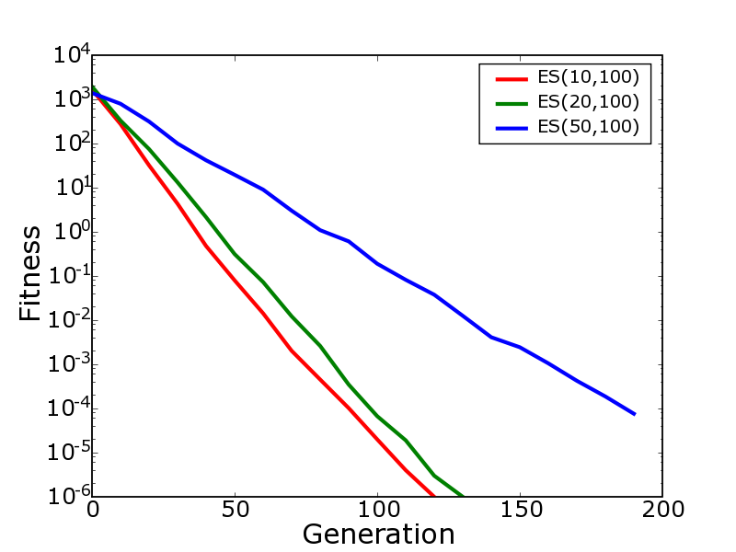
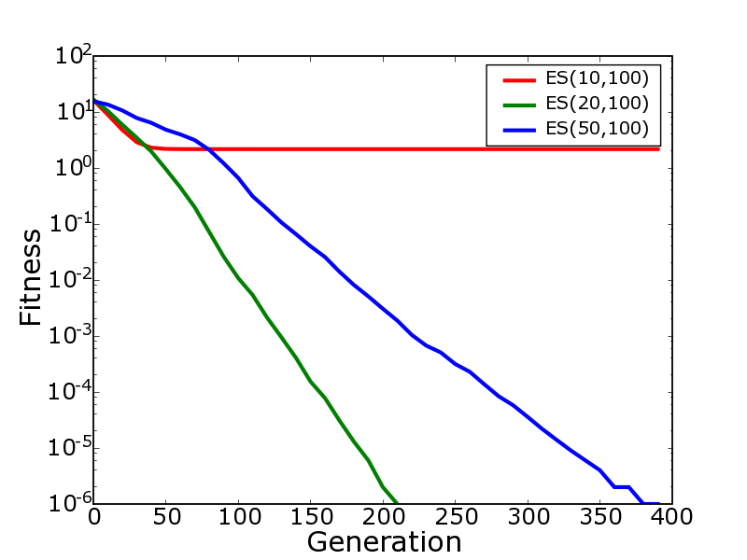
Selektionsdruck - Beispiel
unimodale Funktion
geringer Selektionsdruck
ES(50,100)
ES(20,100)
ES(10,100)
multimodale Funktion (40 dimensional)
ES(10,100)
ES(50,100)
ES(20,100)

Slide 45
Selektionsstrategie
+ Strategie: Aus (μ + λ) Individuen werden die besten μ Individuen selektiert
, Strategie: Aus den λ Nachkommen werden die besten μ Individuen selektiert
plus Strategie:
nur Verbesserungen möglich
kein „Vergessen“ von guten Lösungen
„Hängenbleiben“ in lokalen Minima
zufällig gute Lösungen bleiben in der Population (verrauschte Qualitätsfunktion)

Slide 46

EA –Library:
http://shark-project.sourceforge.net/
Vorlesung am 25. Juni fällt aus

